Slide 1
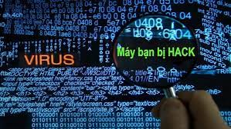
SỞ KHOA HỌC VÀ CÔNG NGHỆ TRUNG TÂM CÔNG NGHỆ THÔNG TIN VÀ TRUYỀN THÔNG
AN TOÀN
THÔNG TIN MẠNG

Slide 2
NỘI DUNG
Thiết lập máy tính an toàn
ATTT khi sử dụng mạng không dây
Phòng chống mã độc
Phòng chống thư rác, giả mạo
Dấu hiệu nhận biết trang WEB lừa đảo
TRUNG TÂM CNTT VÀ TT

Slide 3
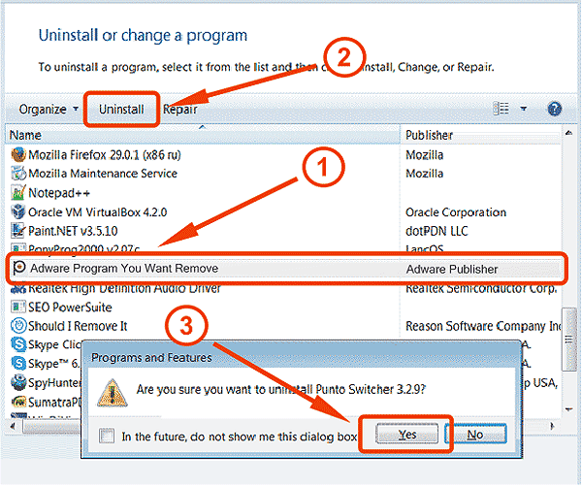
Thiết lập máy tính an toàn
Gỡ bỏ những chương trình không cần thiết
TRUNG TÂM CNTT VÀ TT

Slide 4
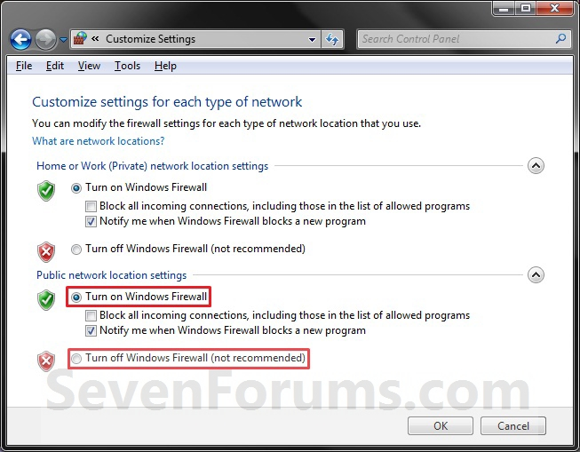
Thiết lập máy tính an toàn
Kích hoạt tường lửa bảo vệ
TRUNG TÂM CNTT VÀ TT

Slide 5
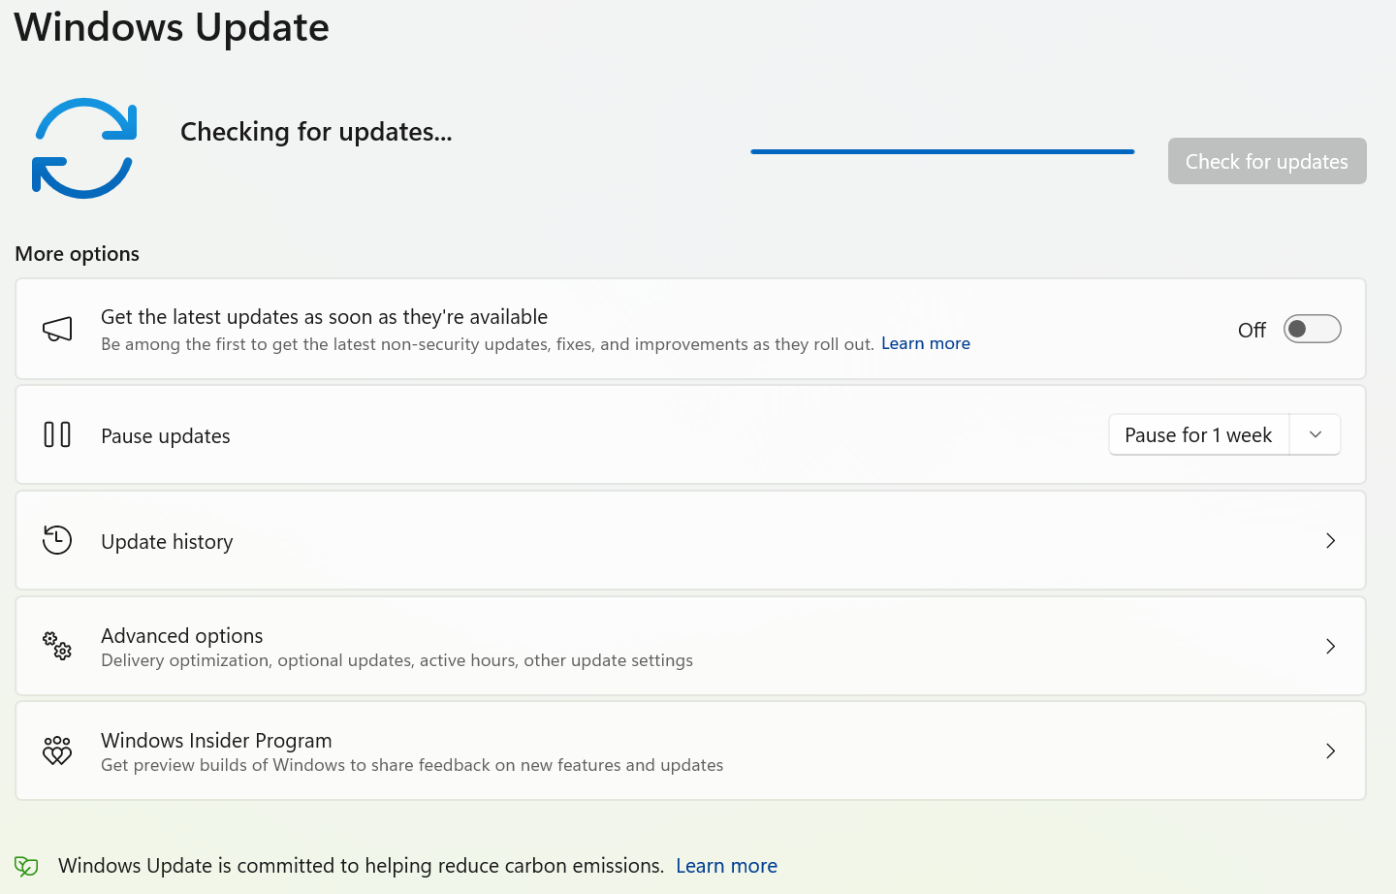
Thiết lập máy tính an toàn
Luôn cập nhật bản vá lỗi hệ điều hành
TRUNG TÂM CNTT VÀ TT

Slide 6
Thiết lập máy tính an toàn
Cài đặt phần mềm diệt virus
TRUNG TÂM CNTT VÀ TT

Slide 7
Thiết lập máy tính an toàn
Đặt mật khẩu mạnh
TRUNG TÂM CNTT VÀ TT

Slide 8
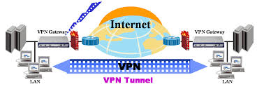
AN TOÀN KHI SỬ DỤNG WIFI
Sử dụng mạng riêng ảo VPN khi truy vào hệ thống
TRUNG TÂM CNTT VÀ TT

Slide 9
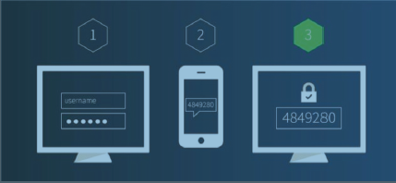
AN TOÀN KHI SỬ DỤNG MẠNG WIFI
Sử dụng xác thực 02 bước
TRUNG TÂM CNTT VÀ TT

Slide 10
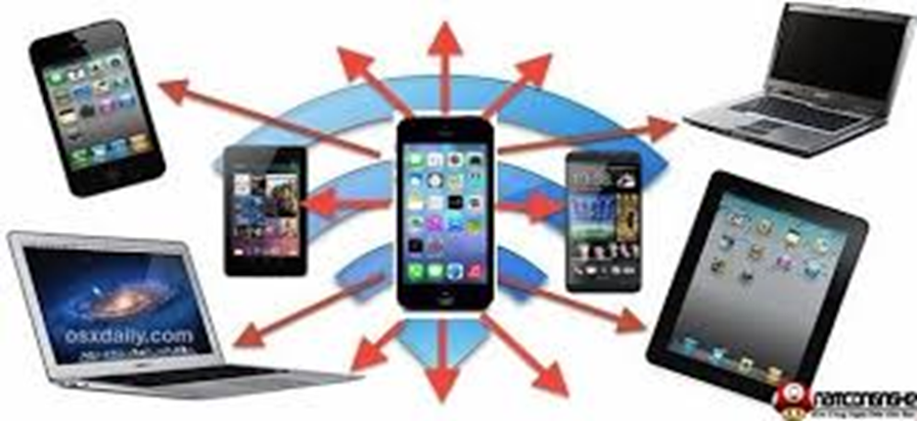
AN TOÀN KHI SỬ DỤNG MẠNG WIFI
Sử dụng 3G-4G-5G
TRUNG TÂM CNTT VÀ TT

Slide 11
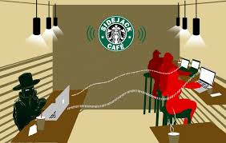
AN TOÀN KHI SỬ DỤNG MẠNG WIFI
Hạn chế đăng nhập
TRUNG TÂM CNTT VÀ TT

Slide 12
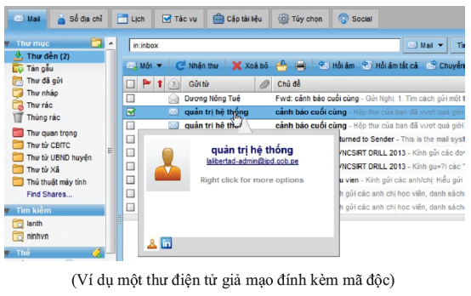
PHÒNG CHỐNG MÃ ĐỘC
Sử dụng thư điện tử thận trọng
TRUNG TÂM CNTT VÀ TT

Slide 13
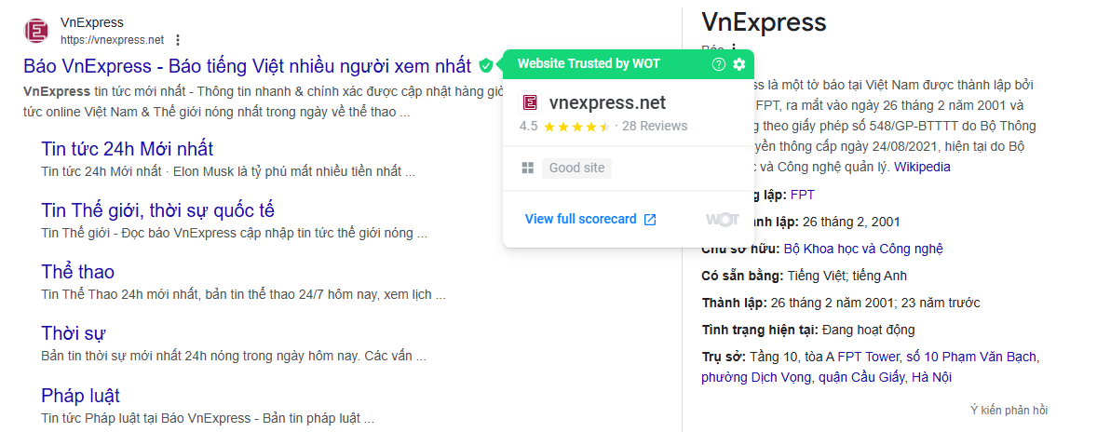
PHÒNG CHỐNG MÃ ĐỘC
Cẩn trọng khi truy cập các trang web lạ
TRUNG TÂM CNTT VÀ TT

Slide 14
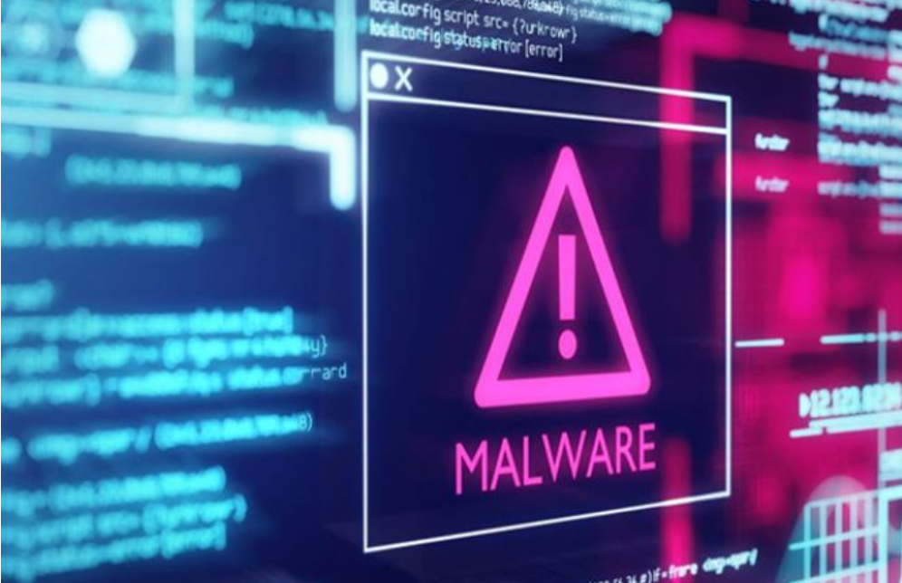
PHÒNG CHỐNG MÃ ĐỘC
Không sử dụng phần mềm bẻ khóa
TRUNG TÂM CNTT VÀ TT

Slide 15
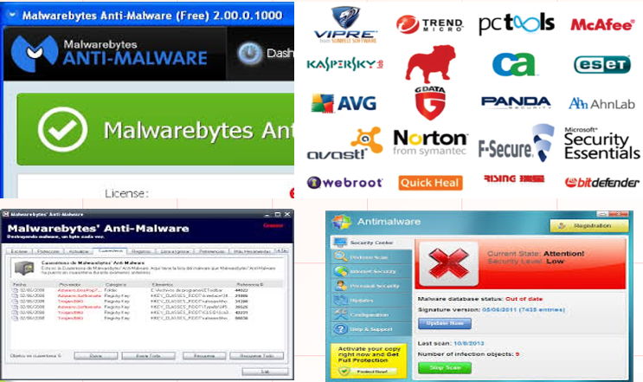
PHÒNG CHỐNG MÃ ĐỘC
Cài đặt phần mềm diệt mã độc, virus
TRUNG TÂM CNTT VÀ TT

Slide 16
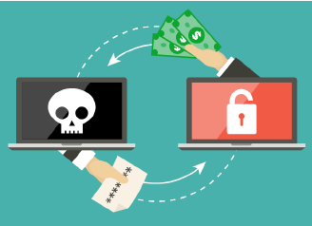
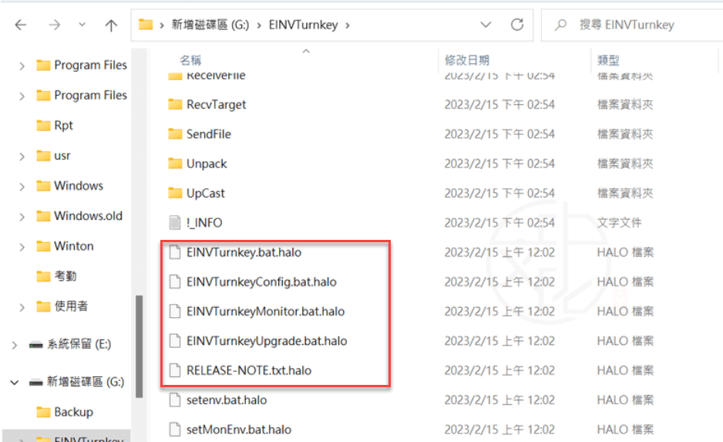
PHÒNG CHỐNG MÃ ĐỘC
Ransomware và cách phòng chống
* Ransomware là một dạng mã độc chuyên mã hóa dữ liệu hoặc khóa quyền truy cập thiết bị của người dùng.
* Khả năng xâm nhập ransomware:
• Tìm và sử dụng các phần mềm crack, không rõ nguồn gốc
• Click vào file đính kèm trong email (thường là file word, pdf)
• Click vào các quảng cáo chứa mã độc tống tiền.
• Truy cập vào website chứa nội dung đồi trụy, không lành mạnh.
• Truy cập vào website giả mạo.
• Một số cách khác do tính sáng tạo của hacker được cải thiện theo thời gian.
TRUNG TÂM CNTT VÀ TT

Slide 17
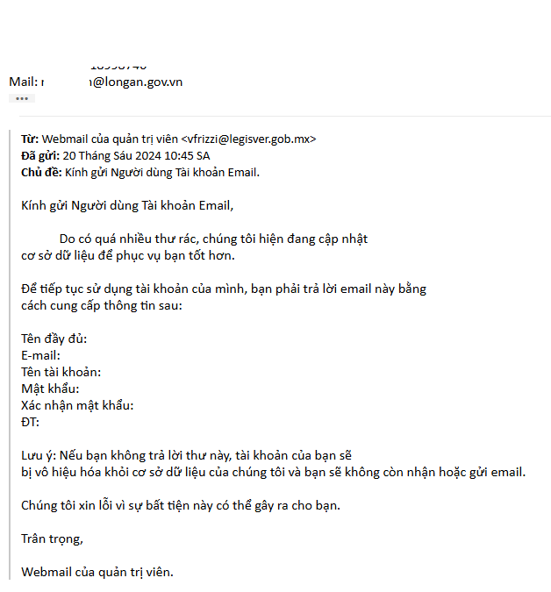
NHẬN BIẾT THƯ GIẢ MẠO VÀ THƯ RÁC
Dấu hiệu mail giả mạo
TRUNG TÂM CNTT VÀ TT

Slide 18
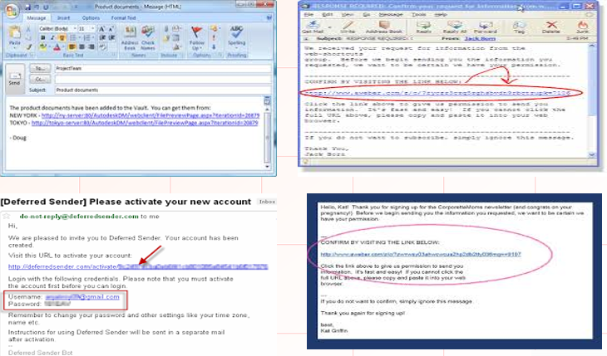
NHẬN BIẾT THƯ GIẢ MẠO VÀ THƯ RÁC
Cân nhắc khi bấm liên kết trên email
TRUNG TÂM CNTT VÀ TT

Slide 19
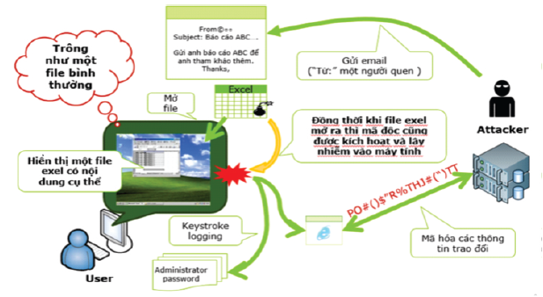
NHẬN BIẾT THƯ GIẢ MẠO VÀ THƯ RÁC
Cân nhắc khi tải file trên email
TRUNG TÂM CNTT VÀ TT

Slide 20
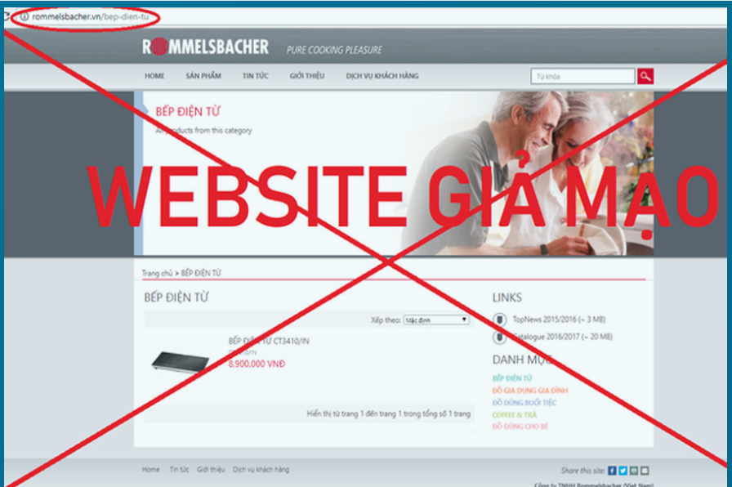
TRANG WEB LỪA ĐẢO
Kiểm tra URL
Chú ý đến lỗi chính tả hoặc các tên miền kì lạ
TRUNG TÂM CNTT VÀ TT

Slide 21
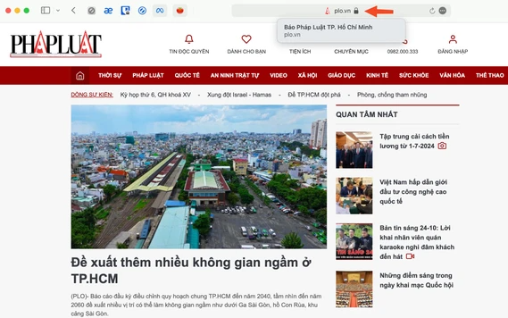
TRANG WEB LỪA ĐẢO
Kiểm tra biểu tượng ổ khóa trên thanh địa chỉ
Biểu tượng ổ khóa sẽ giúp nhận biết các trang web lừa đảo, tuy nhiên vẫn có thể là trang Web lừa đảo
TRUNG TÂM CNTT VÀ TT

Slide 22
TRANG WEB LỪA ĐẢO
Rà soát nội dung và thiết kế trang Web
Các trang web lừa đảo thường có xu hướng được xây dựng cẩu thả
TRUNG TÂM CNTT VÀ TT

Slide 23
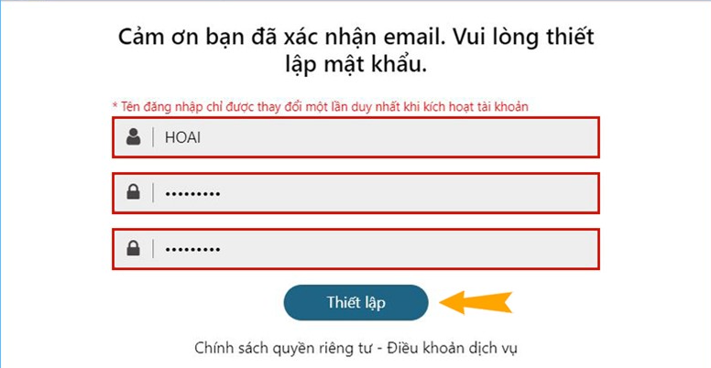
TRANG WEB LỪA ĐẢO
Hãy cảnh giác với cửa sổ bật lên
Cửa sổ bật lên (pop-up) thường được các trang web lừa đảo lạm dụng để yêu cầu người dùng cung cấp thông tin cá nhân
TRUNG TÂM CNTT VÀ TT

Slide 24
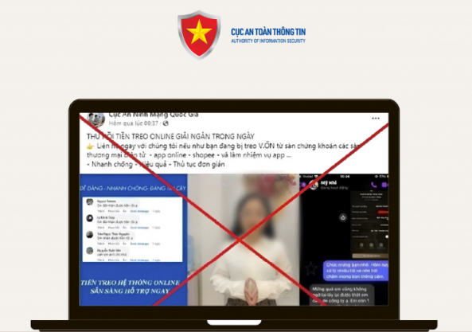
TRANG WEB LỪA ĐẢO
Chú ý đến sự khẩn cấp
Nếu một trang web yêu cầu bạn hành động (ví dụ như đăng nhập, mua hàng, cung cấp thông tin cá nhân…) càng sớm càng tốt thì đây có thể là một dấu hiệu lừa đảo
TRUNG TÂM CNTT VÀ TT

Slide 25
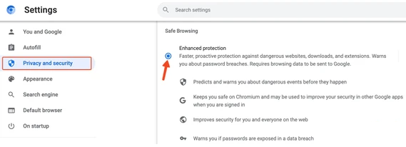
TRANG WEB LỪA ĐẢO
Kích hoạt tính năng duyệt web an toàn
Đa số các trình duyệt phổ biến hiện nay như Google Chrome, Firefox… đều có tính năng duyệt web an toàn
TRUNG TÂM CNTT VÀ TT

Slide 26
TRUNG TÂM CNTT VÀ TT

